Slide 1
TTC - Mestrado em Microbiologia APLICADA
IE - MESTRADO EM MATEMÁTICA APLICADA ECONOMIA & GESTÃO
ITT – Engenharia Biomédica e Biofísica
IE - OPCIONAL PARA 2º CICLO
AULA 5
19 MARÇO 2018
FCUL – 2017/2018
Helena Vieira
Copyright ©

Slide 2
Sumário
Caso de Estudo: FreshTEC.
Apresentação
Debate
Conclusão
Curvas de Valor K2B – apresentações e entrega

Slide 3
INNOVATION & NPD
FreshTEC - Revolutionizing Fresh Produce
Case study

Slide 4
FRESHTEC HBS CASE STUDY
3 parts
1 defends 1 opinion (founder)
1 defends other opinion (CEO)
1 acts as investors

Slide 5
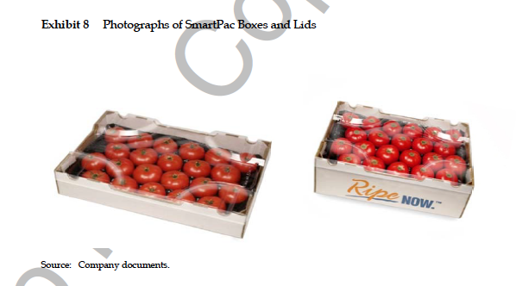

Slide 6
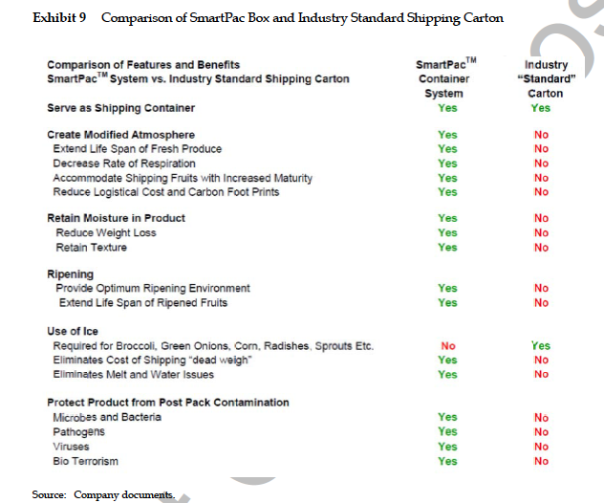

Slide 7
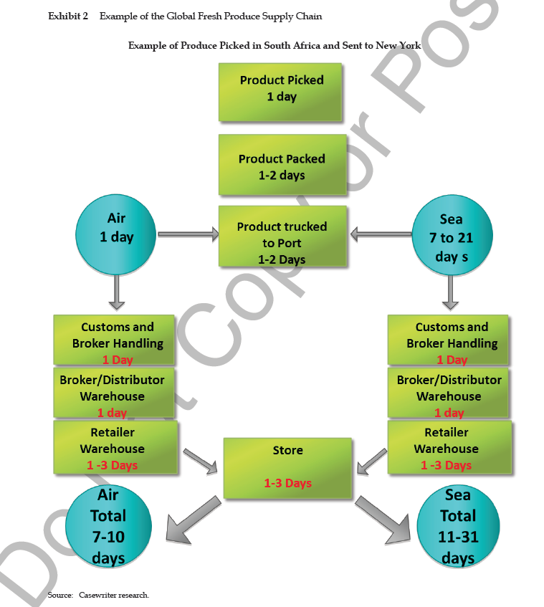

Slide 9
